Slide 1

APP UNIFICADO PUC MINAS
EQUIPE:
Brenda Moreira Rodrigues
Gabriel Oliveira Portes de Rezende
Lucas Soares Magalhães
Victor Ribeiro de Souza

Slide 2
Contexto do Problema
Aplicativo atual PUC MINAS MOBILE

Slide 3
01
02
03
04
Acessibilidade
Muitos aplicativos
Muitas informações no aplicativo
Canvas
PucMobile
Interface
Desnecessário
Aplicativo feio
Noticias, avisos repetitivos

Slide 4
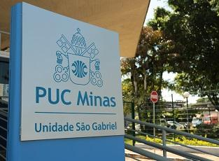
Publico Alvo
Alunos PUC MINAS Campus São Gabriel

Slide 5
Proposta de Solução
OBJETIVOS

Slide 6
Tornar alunos mais comunicativos entre outros cursos
Mais interação
Divulgação eventos
Melhorar comunicação entre curso e professor
Mais acessibilidade

Slide 7
História de Usuários e Requisitos

Slide 8
Requisitos funcionais
Chat entre os cursos
Melhor Design
Acesso ao material do Canvas e do PucMinasMobile em um só app
Representente acesso direto ao professor

Slide 9
Melhor dinâmica do aplicativo
Acesso rápido a Carteirinha
Aplicativo mais leve
Acessibilidade
Fácil utilidade do aplicativo
Personalizar Aplicativo
(fonte, cor)

Slide 10
Requisitos não funcionais
O sistema deve ser responsivel para rodar em um dispositivos móveis
Deve processar requisições do úsuario em no máximo 3s
Ampliação da plataforma
Armazenamento de dados

Slide 11
Projetos Interface

Slide 12
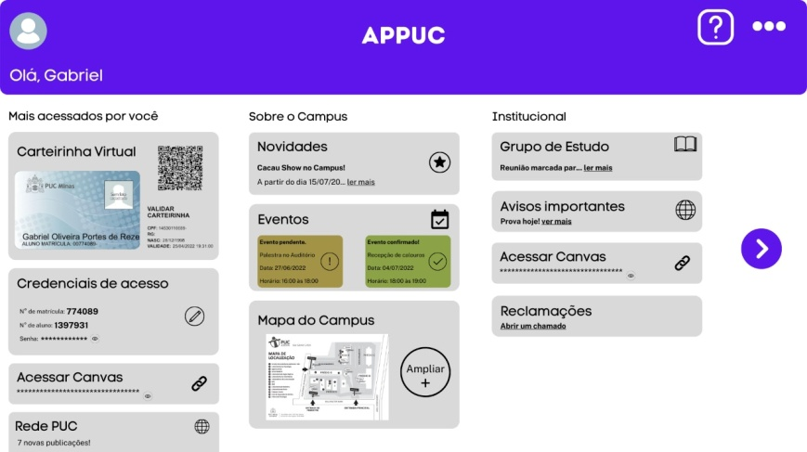
Desktop Software

Slide 13
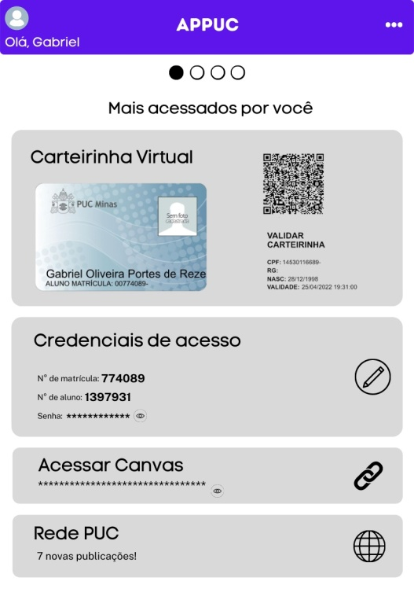
Tablet App

Slide 14
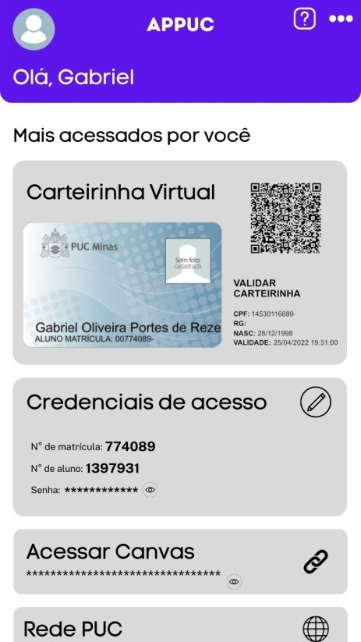
Mobile Web

Slide 15
Metedologia

Slide 16
Ferramentas
Controle de Versão
Processo de Trabalho
Github
Miro
Primeiro começa
evistas
Análise do que foi proposto
Divisão de tarefas
Finalização
Apresentação
Entrevistas
Análise do que foi proposto
Divisão de tarefas
Finalização
Apresentação

Slide 17
Divisão de tarefas
Brenda
Gabriel
Documentação do projeto
Repositório Github
Lucas
Victor
Processo de design Thinking
Formatação da apresentação em Powerpoint

Slide 18
Obrigado
TRABALHO INTERDICIPLINAR: Aplicações Web
EQUIPE:
Brenda Moreira Rodrigues
Gabriel Oliveira Portes de Rezende
Lucas Soares Magalhães
Victor Ribeiro de Souza

